Slide 1
Создание «Бот-напоминалкана» Pygame
Выполнили: Миронова Дарья и Завражнова Анна

Slide 2
Цель: Разработать чат-бот планер в Telegram для удобного планирования
Задачи:
1. Подготовка БД
2. Взаимодействия с БД
3. Создание кнопок с различной функциональностью

Slide 3
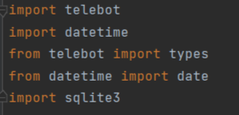
Библиотеки:
telebot
datetime
sqlite3

Slide 4
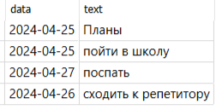
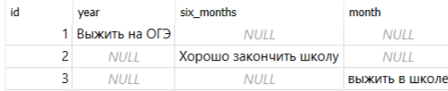
Базы данных

Slide 5
Спасибо за внимание!

